Slide 1
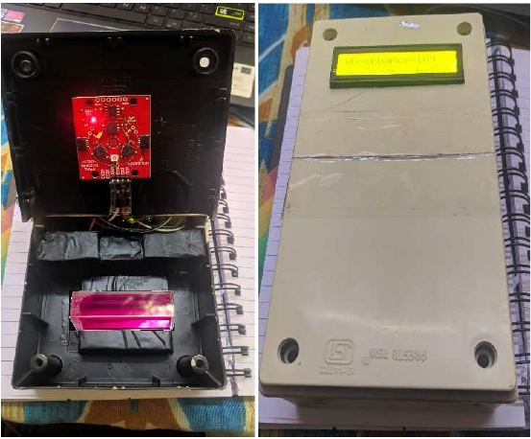
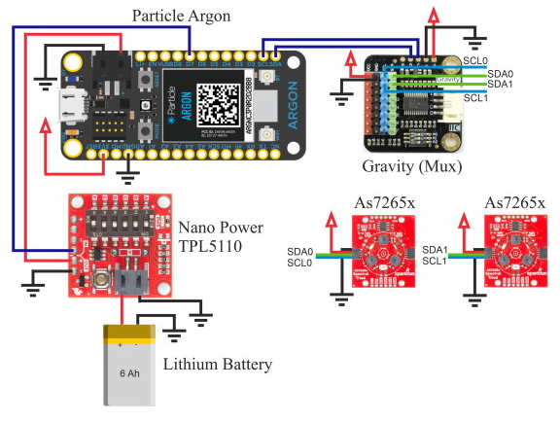
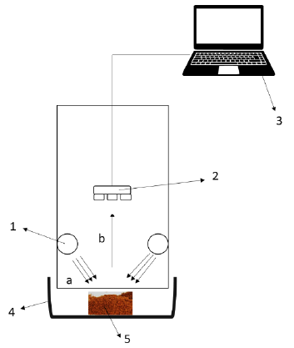
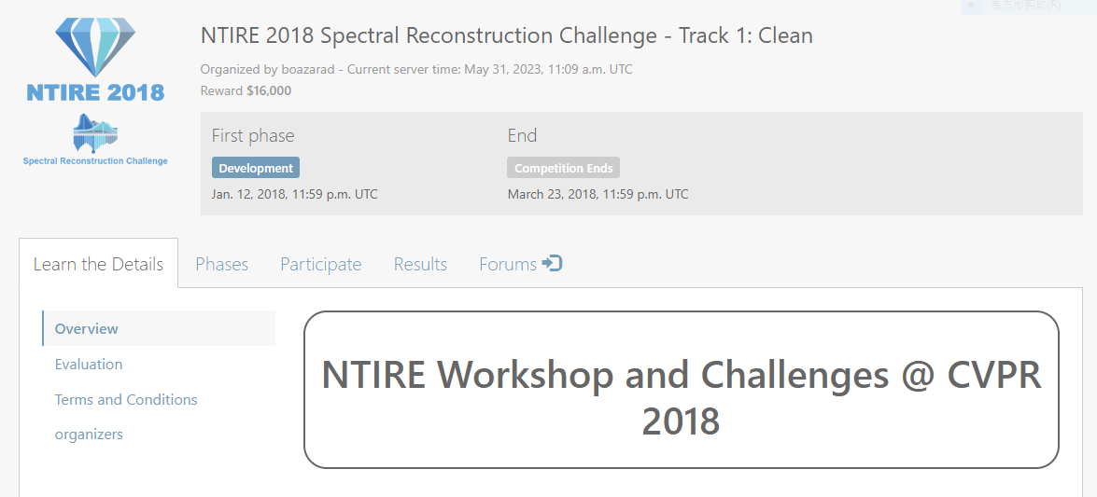
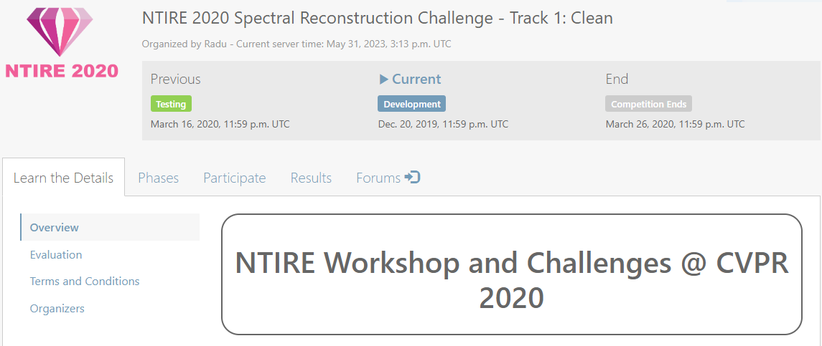
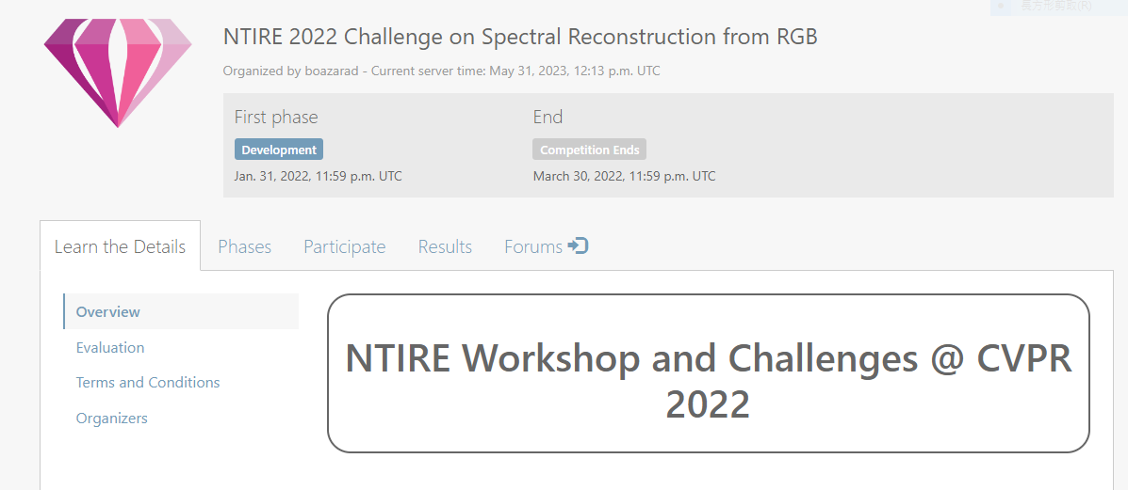
目的: 量測過錳酸鉀 (KMnO₄)
校準方法: 回歸分析
特點: 輕量化
文獻: Daurai, B., Ramchiary, S. S., & Gogoi, M. (2023, March). Comparison of Sparkfun TRIAD AS7265x spectroscopy sensor device with a Spectrophotometer for qualitative and quantitative analysis. In 2023 4th International Conference on Computing and Communication Systems (I3CS) (pp. 1-3). IEEE.
目的: 檢測室內/室外太陽光譜
特點: 輕量化、IOT
文獻: Botero-Valencia, J. S., & Valencia-Aguirre, J. (2021). Portable low-cost IoT hyperspectral acquisition device for indoor/outdoor applications. HardwareX, 10, e00216.
目的: 檢測椰子糖的純度 (添加蔗糖)
分類方法:倒傳遞類神經網路 (BPNN)
特點: 輕量化
文獻: Sulistyo, S. B., Sudarmaji, A., Kuncoro, P. H., & Haryanti, P. (2023, January). Design and performance test of portable spectrometer using AS7265x multispectral sensor for detection of adulterated cane sugar in granulated coconut sugar. In AIP Conference Proceedings (Vol. 2586, No. 1, p. 060016). AIP Publishing LLC.
NTIRE 在2018、2020和2022年都舉辦過RGB圖像轉光譜的比賽，每次都提供了大量的光譜和RGB圖片。但遺憾的是，比賽結束後，主辦方停止提供這些資料庫。
Arad, B., Timofte, R., Yahel, R., Morag, N., Bernat, A., Cai, Y., & Roomi, S. (2022). Ntire 2022 spectral recovery challenge and data set. In Proceedings of the IEEE/CVF Conference on Computer Vision and Pattern Recognition (pp. 863-881).
Arad, B., Timofte, R., Ben-Shahar, O., Lin, Y. T., & Finlayson, G. D. (2020). Ntire 2020 challenge on spectral reconstruction from an rgb image. In Proceedings of the IEEE/CVF Conference on Computer Vision and Pattern Recognition Workshops (pp. 446-447).

Slide 2
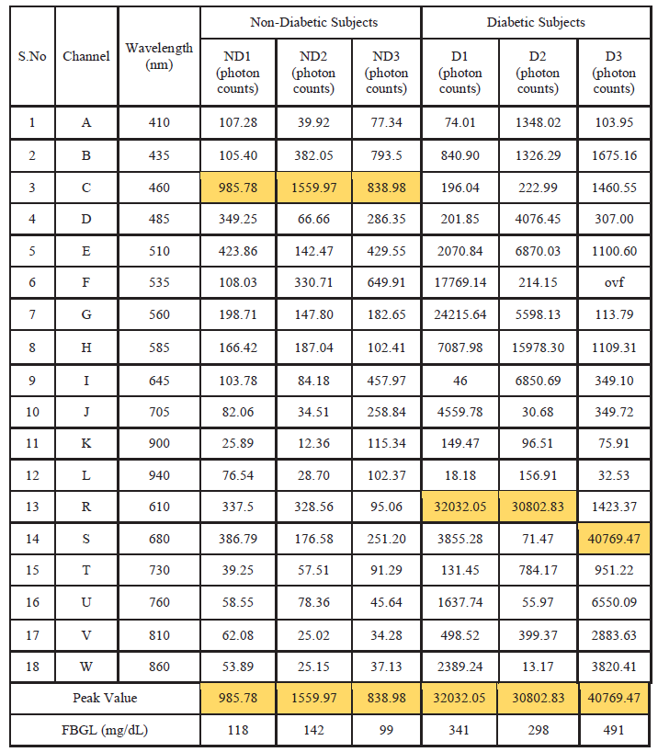
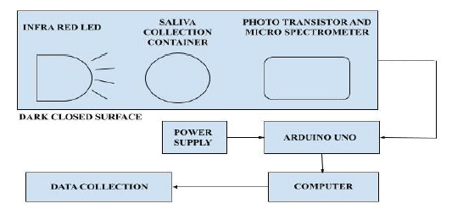
找了6個測試者，其中3個為糖尿病患者，3個為非糖尿病患者。研製並研究了利用顯微光譜技術檢測糖尿病的便攜式人體唾液樣品光譜分析裝置。 對非糖尿病和糖尿病受試者唾液的分析在定性和定量上都得到了清楚的證明。 已發現糖尿病唾液的光譜顯示出比非糖尿病唾液的光譜更大的峰值，因為葡萄糖或糖部分存在於糖尿病受試者的患病唾液中。 光譜分析的驗證是通過將其與樣本採集時的血糖測量值進行比較來實現的。
Harihar, B. N., Kirubha, S. P., Naziha, S. S., Muthu, P., & Ebenezer, G. (2022, April). Point of care device for spectroscopic analysis of human saliva sample for detection of diabetes mellitus. In AIP Conference Proceedings (Vol. 2405, No. 1). AIP Publishing.

Slide 3
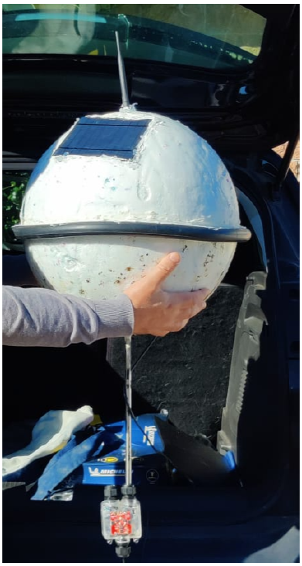
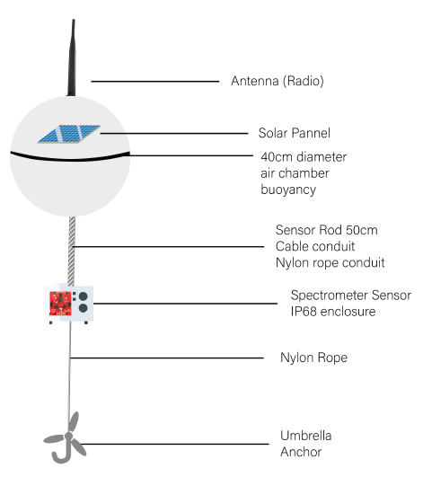
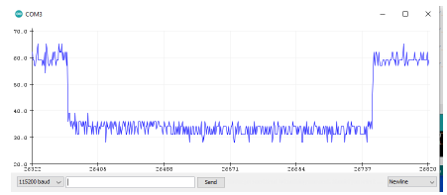
這項工作證明了智能浮標的低成本概念驗證在物聯網部署中監測水質的可行性。 包括智能浮標製造和電子設備在內的材料總成本為 415 歐元。 該浮標已實際部署在海上（見圖 7），證明該設計足夠堅固，可以在惡劣的海洋環境中運行。
這是未來旨在收集實時現場數據的測量活動的初步必要步驟。 這些數據將用於訓練合適的機器學習算法，以檢測水中污染物的存在和濃度，從而對危險情況進行分類，並迅速觸發海水養殖場的糾正措施。
Bruzzese, R., Chatzigiannakis, I., & Vitaletti, A. (2022, March). Monitoring Water Quality with a Spectrophotometer: a Proof of Concept of a Smart Buoy. In 2022 IEEE International Conference on Pervasive Computing and Communications Workshops and other Affiliated Events (PerCom Workshops) (pp. 457-462). IEEE.

